Slide 1
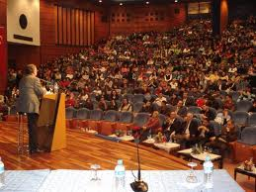
Çok önemli bir toplantıya katıldınız. Toplantı büyük bir konferans salonunda, herkes pür dikkat sunumu dinliyor.

Slide 2
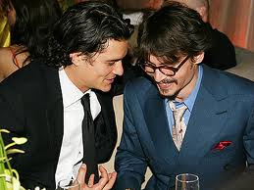
Arkanızdaki iki adam ise toplantı boyunca fısır fısır konuşuyorlar. Bu kadar önemli bir toplantıda iki insanın bu şekilde davranmasını çok saygısızca bulan insanlar onlara doğru kötü kötü bakıyorlar.

Slide 3
SİZ NE YAPARDINIZ?

Slide 4
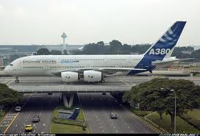
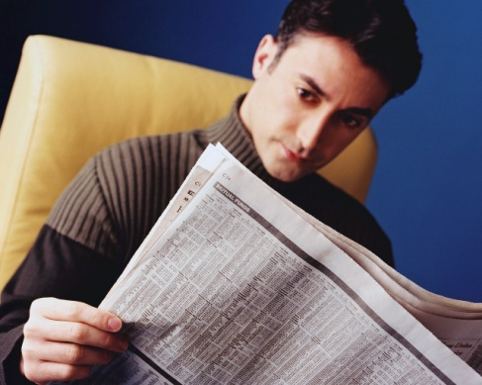
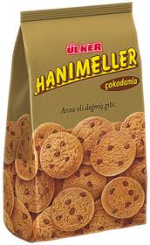
Uçakla bir yolculuğa çıkıyorsunuz ve uçağınız bir havaalanında aktarma yapmak üzere mola veriyor. Uçağın 2 saat sonra kalkacağını öğrenince gazete ve bir paket bisküvi alıp bekleme salonuna gidiyorsunuz.

Slide 5
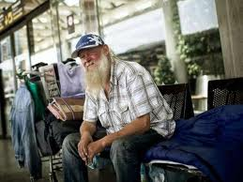
Siz gazetenizi okurken yanınıza yaşlıca bir adam oturuyor. Bisküvi paketinizi alıp açıyor, yemeye başlıyor. Adama kötü kötü bakıyorsunuz, bu esnada adam bir de kendi malıymış gibi bisküviyi size doğru uzatıp “Bir tane almak ister misiniz?” Diye soruyor.

Slide 6
SİZ NE YAPARDINIZ?

Slide 7
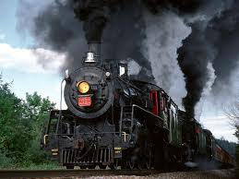
Trenle uzun bir seyahate çıktınız.

Slide 8
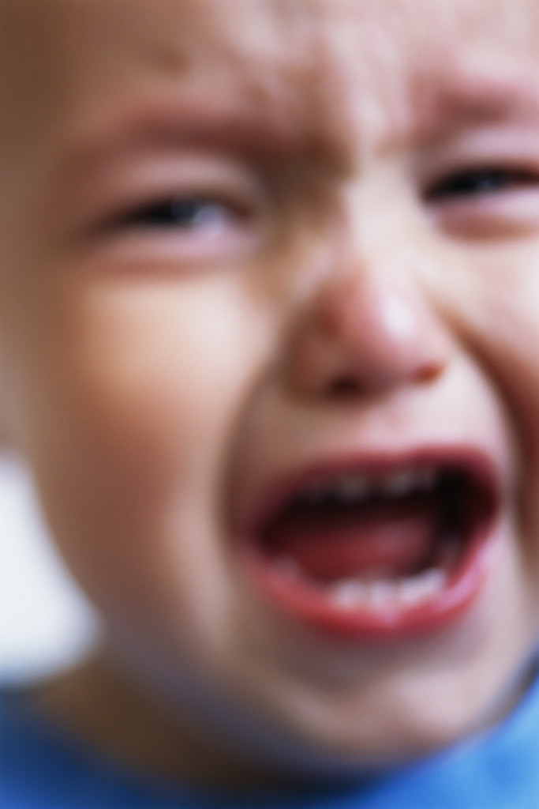
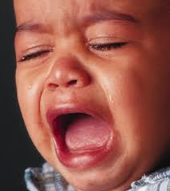
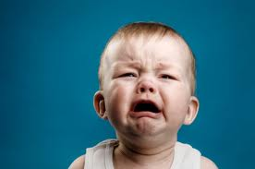
Trende bir baba çocuklarıyla beraber seyahat ediyor. Çocuklar yol boyunca bağrışıyor ve ağlıyor. Yol boyunca gürültü hiç dinmiyor. Baba ise çocuklarını uyarmıyor bile, gayet ilgisiz bir şekilde yolculuğuna devam ediyor.

Slide 9
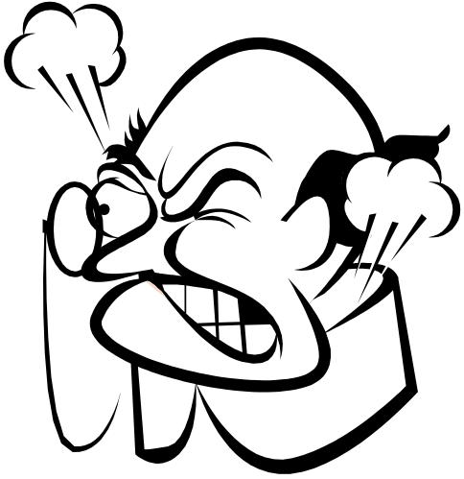


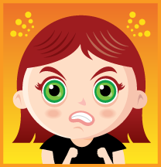
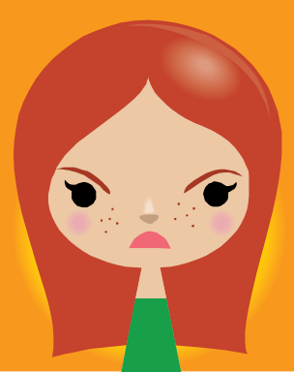
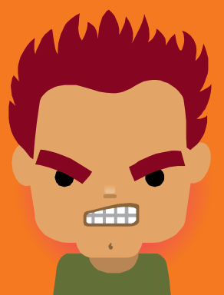
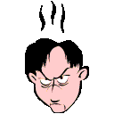
Trendeki insanlar çok kızıyor biraz da adama duyurmak istercesine yüksek sesle “Ne gamsız adam en azında insan bir ‘SUS’ der diyorlar.

Slide 10
SİZ NE YAPARDINIZ?

Slide 11
Düşündüğünüz tepkiyi verdiğinizi düşünelim. Siz tepkinizi gösterdikten sonra şunları öğreniyorsunuz.

Slide 12
Toplantıdaki konuşan adamlardan birisi bu toplantıyı değerlendirmeye gelmiş yabancı bir üst düzey görevlisi ile onu tercümanı. Konferansın sonunda sunumu çok başarılı buluyor ve sunumu yapan kişiye bir ödül veriyorlar.

Slide 13
Bekleme salonunda kalkıp uçağınıza giderken çantanızı açıyorsunuz ve bisküvi paketinizin çantanızda olduğunu görüyorsunuz.

Slide 14
Trendeki çocuklarının annelerinin uzun ve zorlu bir hastalıktan sonra öldüğünü öğreniyorsunuz.Babalarının uzun süredir yorgun mutsuz ve zor durumda olduğunu, çocukların ise sürekli annelerini istedikleri için ağladıklarını farkediyorsunuz.

Slide 15
Her şey göründüğü gibi olmayabilir.

Slide 16
Gerçeği öğrenmeden, utanabileceğiniz ya da üzülebileceğiniz tepkiler vermekten, yorumlar yapmaktan kaçının.

Slide 17
SEVGİYLE KALIN

